Slide 1


Stage ingénieur du 4 avril 2011 au 30 septembre 2011
Design thermique d’un IRM portable sans hélium liquide
Tuteur CEA : Bertrand HERVIEU
Tuteur ENSEM : Alain DEGIOVANNI
Pierre-Alain DANDONNEAU

Slide 2
Le CEA
Près de 16 000 salariés
10 centres de recherche
4,2 milliards d’€ de budget
4 départements
Direction des sciences du vivant
Direction des sciences de la matière
Direction de la recherche technologique
Direction des application militaires

Slide 3
La DSM
Plus de 3500 personnes (10% de doctorants)
2000 publications scientifiques par an
IRFU
SACM
120 personnes
Laboratoire d’étude et de développement pour les accélérateurs
Laboratoire d’études des structures accélératrices et des radiofréquences
Laboratoire cryogénie et stations d’essais
Laboratoire d’études des aimants supraconducteurs

Slide 4
Plan de la présentation
I] Pré-requis
1

Slide 5
Plan de la présentation
I] Pré-requis
Qu’est ce que la cryogénie ?
Qu’est ce que la supraconductivité ?
Dans quel contexte se positionne le projet ?
1

Slide 6
Plan de la présentation
I] Pré-requis
II] Design de la station d’essai
1

Slide 7
Plan de la présentation
I] Pré-requis
II] Design de la station d’essai
Quel design a été retenu ?
Descriptif des différents éléments.
1

Slide 8
Plan de la présentation
I] Pré-requis
II] Design de la station d’essai
III] Modélisations numérique
1

Slide 9
Plan de la présentation
I] Pré-requis
II] Design de la station d’essai
III] Modélisations numérique
Présentation du logiciel utilisé
Présentation du travail effectué, étape par étape
Résultats
1

Slide 10
Pré-requis
Qu’est ce que la cryogénie ?
La cryogénie est l’étude et la production des basses températures (inférieures à 120K).
Les propriétés thermique ne sont pas constantes sur le domaine 4K – 300K
2
Notes:
La cryo est l’étude …
Domaine d’application multiple : Application médicale de base comme le traitement des verrues à des applications à la pointe de la recherche expérimentale comme l’étude de la supraconductivité.

Slide 11
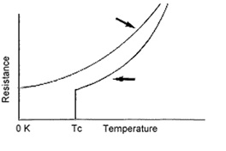
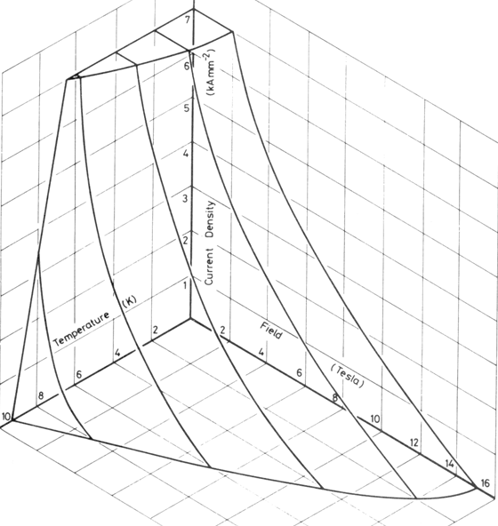
Pré-requis
Qu’est ce que la supraconductivité ?
La supraconductivité est un phénomène qui se caractérise par l’absence de résistance électrique
Matériau non supraconducteur
Matériau supraconducteur
J
T < T_{C}
Il faut que
J < J_{C}
B < B_{C}
T
B
3

Slide 12
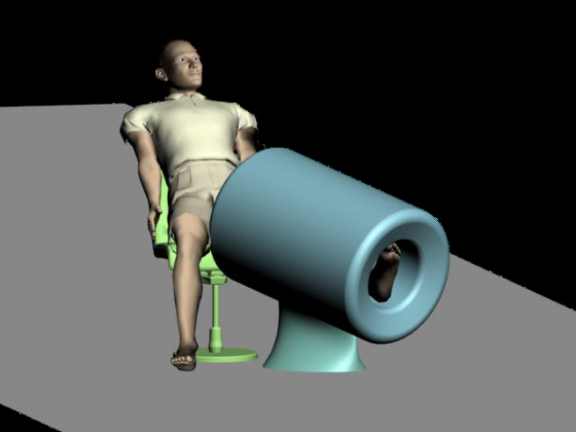
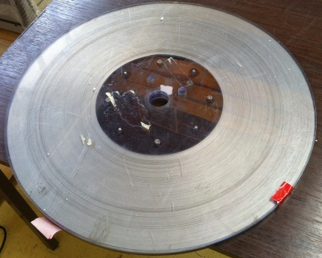
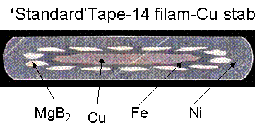
Pré-requis
Dans quel contexte se positionne le projet ?
Projet : IRM HiFlex : Helium free for extremities
3.6mm
0.65mm
MgB₂ découvert en 2001 => peu de recul
4
Notes:
Test des caractéristiques du supra

Slide 13
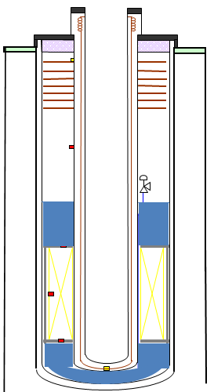
Design de la station d’essai
Cryostat utilisé
Station d’essai
5
Notes:
Explication de l’intérêt du vide : Sinon, à ces températures, tous les constituants de l’air seraient solides => conduction !
Aimant NbTi : Pour simuler le champ propre du supra que l’on teste : pour imposer le champ magnétique.
Hélium liquide : Pour maintenir l’aimant NbTi supra
Ecrans azote : Pour que le rayonnement ne soit pas trop important.

Slide 14
Design de la station d’essai
Cryostat utilisé
Station d’essai
Double vide
5
Notes:
Explication de l’intérêt du vide : Sinon, à ces températures, tous les constituants de l’air seraient solides => conduction !
Aimant NbTi : Pour simuler le champ propre du supra que l’on teste : pour imposer le champ magnétique.
Hélium liquide : Pour maintenir l’aimant NbTi supra
Ecrans azote : Pour que le rayonnement ne soit pas trop important.

Slide 15
Design de la station d’essai
Cryostat utilisé
Station d’essai
Hélium liquide
Aimant NbTi
Double vide
5
Notes:
Explication de l’intérêt du vide : Sinon, à ces températures, tous les constituants de l’air seraient solides => conduction !
Aimant NbTi : Pour simuler le champ propre du supra que l’on teste : pour imposer le champ magnétique.
Hélium liquide : Pour maintenir l’aimant NbTi supra
Ecrans azote : Pour que le rayonnement ne soit pas trop important.

Slide 16
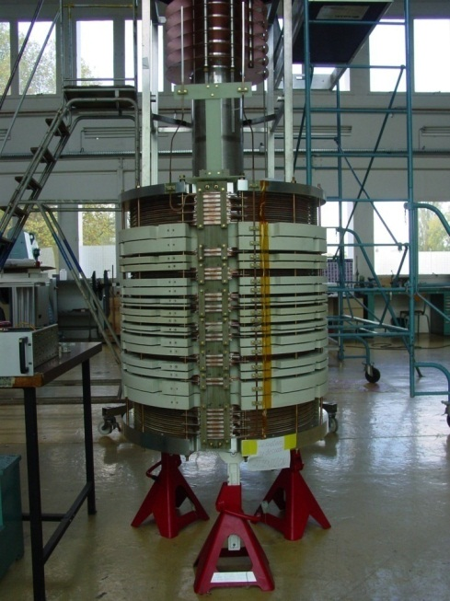
Design de la station d’essai
Cryostat utilisé
Station d’essai
Hélium liquide
Aimant NbTi
Double vide
6
Notes:
Explication de l’intérêt du vide : Sinon, à ces températures, tous les constituants de l’air seraient solides => conduction !
Aimant NbTi : Pour simuler le champ propre du supra que l’on teste : pour imposer le champ magnétique.
Hélium liquide : Pour maintenir l’aimant NbTi supra
Ecrans azote : Pour que le rayonnement ne soit pas trop important.

Slide 17

Design de la station d’essai
Cryostat utilisé
Station d’essai
Garde d’azote
Ecrans Azote
$$\frac{{300}^{4}−{4,2}^{4}}{{60}^{4}−{4,2}^{4}}=623$$
Hélium liquide
Aimant NbTi
Double vide
7
Notes:
Explication de l’intérêt du vide : Sinon, à ces températures, tous les constituants de l’air seraient solides => conduction !
Aimant NbTi : Pour simuler le champ propre du supra que l’on teste : pour imposer le champ magnétique.
Hélium liquide : Pour maintenir l’aimant NbTi supra
Ecrans azote : Pour que le rayonnement ne soit pas trop important.

Slide 18
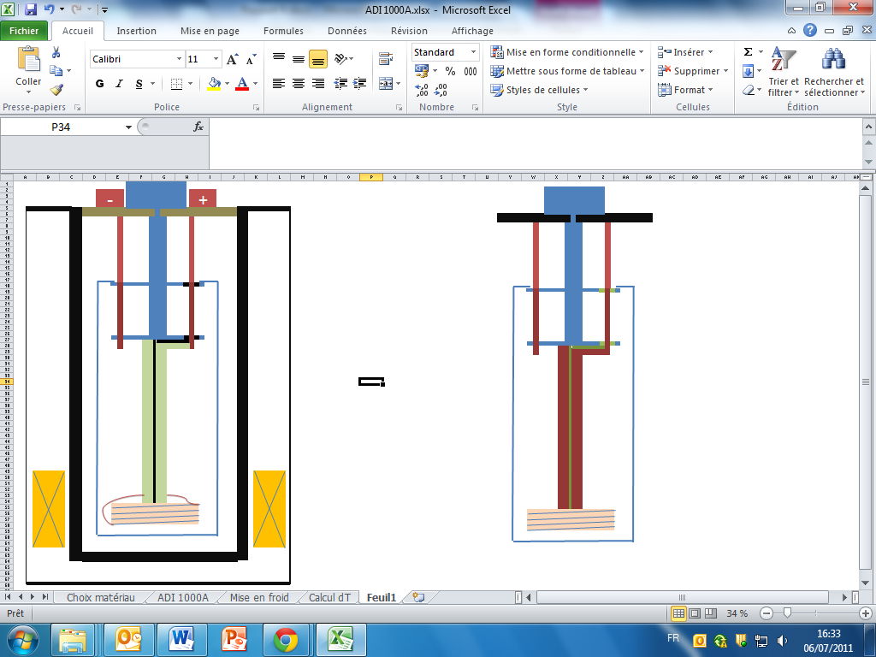
Design de la station d’essai
CRYOCOOLER
300K
V
I
DE
60K
HE
L
I
U
M
L
I
Q
4,2K
V
I
DE
Aimant NbTi
8

Slide 19
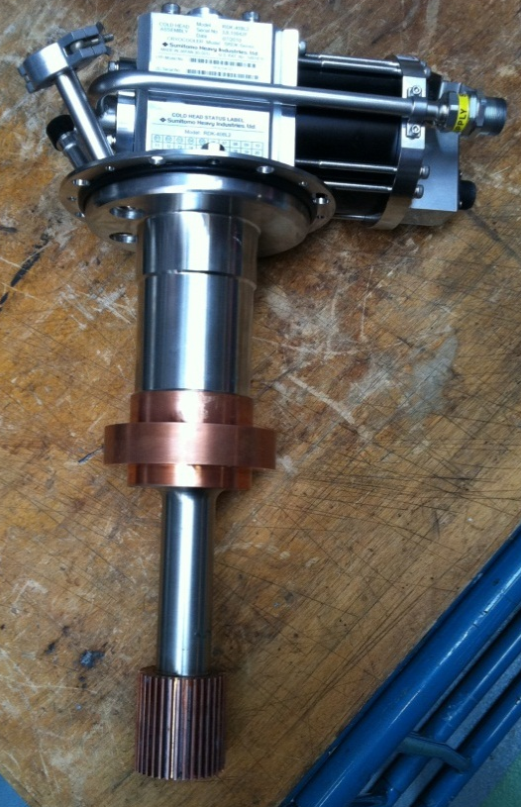
Design de la station d’essai
CRYOCOOLER
300K
V
I
DE
Cryocooler : Machine thermique fonctionnant sur un cycle de Gifford Mac Mahon.
Cryocooler de la société Sumitomo.
Deux étages.
60K
HE
L
I
U
M
L
I
Q
4,2K
V
I
DE
Aimant NbTi
1er étage
2ème étage
9
Notes:
Une restriction est que la tête froide doit être éloigné du champ magnétique créé par le NbTi => Ok ! Barres de 2m.
La puissance du 2ème étage du cryocooler dépend de la température.

Slide 20
Design de la station d’essai
10

Slide 21
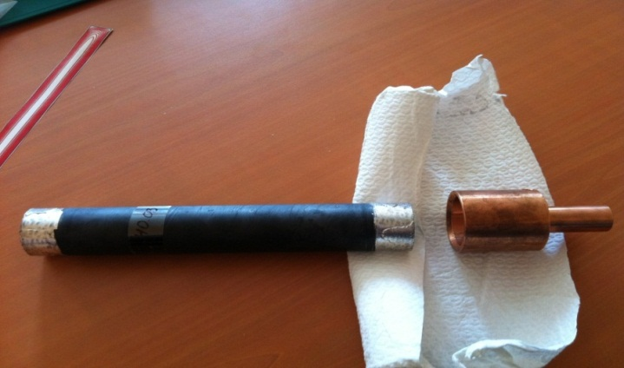
Design de la station d’essai
Alimentation électrique 600A
CRYOCOOLER
300K
V
I
DE
ADI en laiton
60K
ADI en supraconducteur HTC
HE
L
I
U
M
L
I
Q
4,2K
ADI : Amenée de courant. Conducteur électrique permettant le passage de fortes puissances entre la température ambiante et la température cryogénique utile.
V
I
DE
Aimant NbTi
225mm
35mm
11
Notes:
On a utilisé du laiton parce que peu conducteur de la chaleur.
On a utilisé supra pour les mêmes raisons. L’objectif était d’éviter de charger en température les étages inférieurs.
L’important est de dimensionner pour faire passer les courants.
Rapport au temps de refroidissement, pas d’implication. C’est ce qui est en dessous qu’il faut refroidir, et au vu des dimensions, c’est le frein thermique.

Slide 22



Design de la station d’essai
Alimentation électrique 600A
CRYOCOOLER
300K
V
I
DE
ADI en laiton
Il y a deux busbars en aluminium pur de 2m et 7kg chacune.
60K
ADI en supraconducteur HTC
HE
L
I
U
M
L
I
Q
4,2K
$$t_{refroidissement}= \frac{Q_{busbars}}{min (P_{cryo};P_{busbar})}$$
V
I
DE
« Busbars » en aluminium pur
$Q_{busbars}$ = M_{busbars}ΔH
Aimant NbTi
$$P_{busbar}= \frac{S}{L}\int_{ΔT}{λdT}$$
=> Déterminer S_{optimum} : Modélisations sous Cast3m
12
Notes:
Intérêt des busbars : En ou hors de la station, ces busbars sont nécessaires pour alimenter l’aimant ou extraire la grande quantité d’énérgie libérée lors du quench du supraconducteur. Dans notre cas, les busbars servent également de lien thermique entre la tête froide et le mandrin.

Slide 23
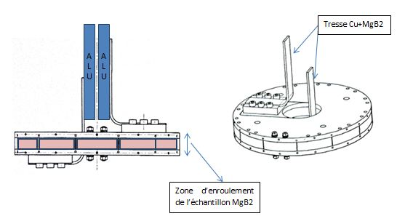
Design de la station d’essai
Alimentation électrique 600A
CRYOCOOLER
300K
V
I
DE
ADI en laiton
60K
ADI en supraconducteur HTC
HE
L
I
U
M
L
I
Q
4,2K
V
I
DE
« Busbars » en aluminium pur
Aimant NbTi
Porte-échantillon en cuivre :
L’échantillon est enroulé sur 3 ou 4 tours
13
Notes:
A cause du retreint thermique : On a mis une bague de titane.

Slide 24
Design de la station d’essai
Alimentation électrique 600A
CRYOCOOLER
300K
V
I
DE
ADI en laiton
60K
ADI en supraconducteur HTC
HE
L
I
U
M
L
I
Q
4,2K
Ecran thermique
V
I
DE
« Busbars » en aluminium pur
Aimant NbTi
Porte-échantillon :
L’échantillon est enroulé sur 3 ou 4 tours
14

Slide 25
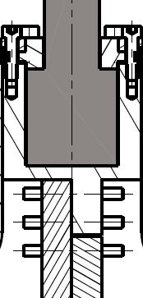
Design de la station d’essai
Alimentation électrique 600A
CRYOCOOLER
300K
V
I
DE
ADI en laiton
60K
ADI en supraconducteur HTC
HE
L
I
U
M
L
I
Q
4,2K
Ecran thermique
V
I
DE
Tête froide
« Busbars » en aluminium pur
Pot en aluminium
Aimant NbTi
Porte-échantillon :
L’échantillon est enroulé sur 3 ou 4 tours
Busbars
15

Slide 26
Modélisation numérique
Utilisation du logiciel « Castem 2000 »
Logiciel de simulation numérique, utilisant la méthode des éléments finis, développé par le DMT (Département Mécanique et Technologie) du CEA.
Langage utilisé : Gibiane
Castem intègre non seulement les processus de calculs mais aussi les fonctions de construction du modèle et les fonctions de post-traitement
=> Temps d’adaptation
16

Slide 27
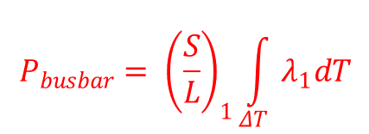
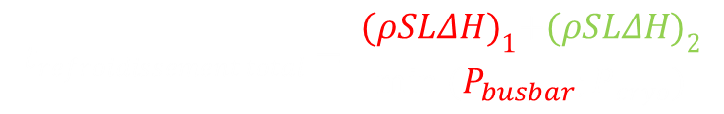

Modélisation numérique
Objectif
P_{mandrin} > min (P_{cryo} ; P_{busbars})
$$t_{refroidissement total}= \frac{{(ρSLΔH)}_{1}+{(ρSLΔH)}_{2}}{min (P_{busbar};P_{cryo})}$$
$$P_{busbar}= {\left(\frac{S}{L}\right)}_{1}\int_{ΔT}{λ_{1}dT}$$
Objectif :
$$P_{cryo}=P_{busbar}$$
Seule donnée modulable des busbars : S₁
17

Slide 28





Modélisation numérique
Objectif
Si
$$S_{1}≤S_{optimise}$$
C’est-à-dire si les busbars sont sous-dimensionnés
$$t_{refroidissement total}= \frac{{(ρLΔH)}_{1}∗S_{1}+{(ρSLΔH)}_{2}}{\frac{S_{1}}{L_{1}}\int_{ΔT}{λ_{1}dT}}$$
$$t_{refroidissement total}= \frac{{(ρL²ΔH)}_{1}+{S_{1}∗L}_{1}∗{(ρSLΔH)}_{2}}{\int_{ΔT}{λ_{1}dT}}$$
Si $S_{1}>S_{optimise}$
C’est-à-dire si les busbars sont sur-dimensionnés
$$t_{refroidissement total}= \frac{{(ρLΔH)}_{1}∗S_{1}+{(ρSLΔH)}_{2}}{P_{Cryo}}$$
18

Slide 29
Modélisation numérique
Feuille de route :
I] Création de la géométrie
Définition des points, lignes, surfaces et volumes.
Discrétisation.
II] Définition du modèle
Définition des données caractérisant le modèle : formulation (thermique, solide), comportement du matériau (isotrope, orthotrope, …).
Définition des propriétés du matériau (conductivité thermique, capacité thermique, masse volumique).
Définition des conditions aux limites.
Définition des conditions initiales.
III] Résolution
Calcul des matrices de conductivité de chaque élément fini.
Assemblage des matrices de conductivité et de masse de la structure complète.
Application des conditions aux limites.
Application des chargements.
Résolution du système d’équations.
IV] Post-traitement
19

Slide 30
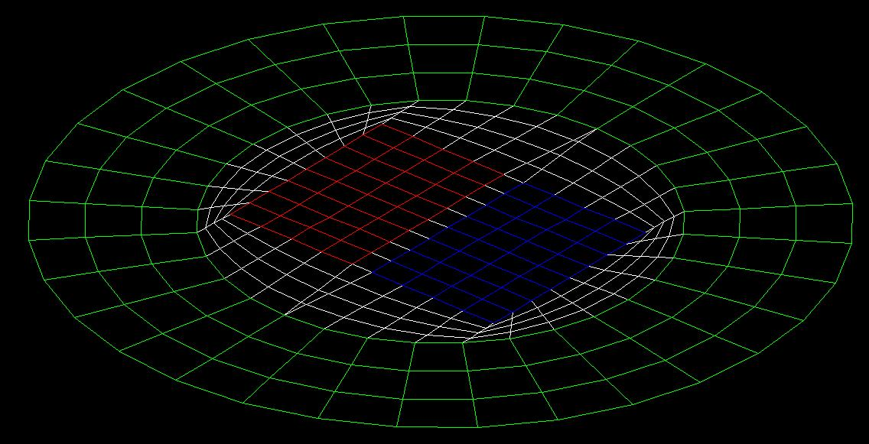
Modélisation numérique
Être extrêmement prévoyant
20

Slide 31
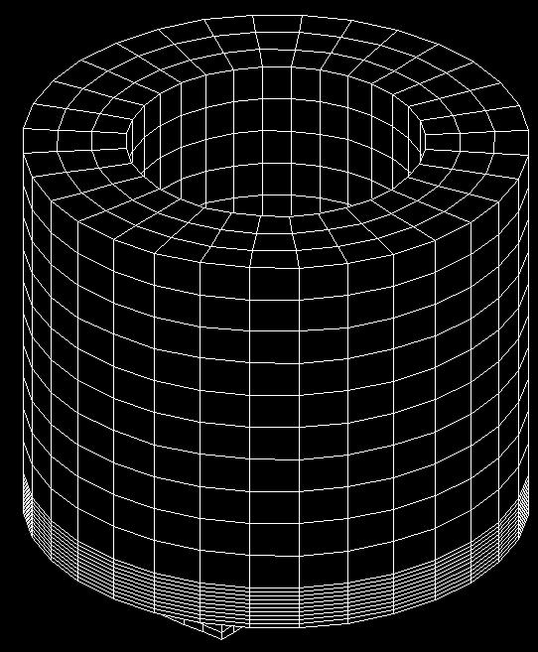
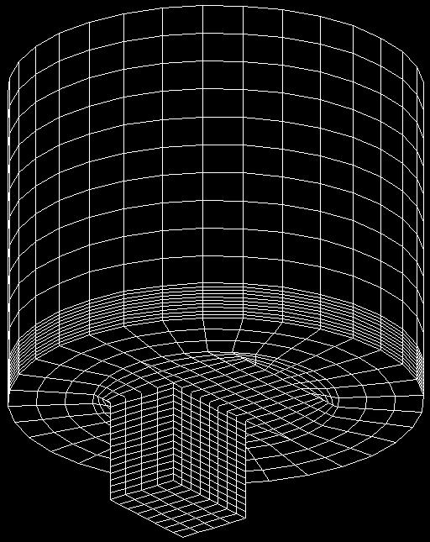
Modélisation numérique
21
Notes:
Après cela, la création des busbars ne pose pas problème.

Slide 32
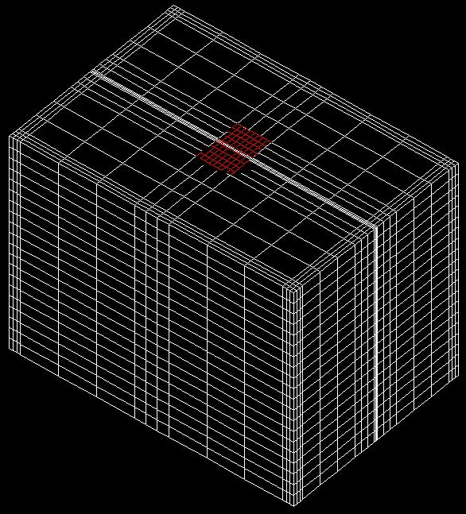
Modélisation numérique
Précautions à prendre pour modifier le mandrin
Même section et même masse
22
Notes:
Obligé de modifier le mandrin => impossible de créer un mandrin circulaire en partant des surfaces rectangulaires des busbars

Slide 33
Modélisation numérique
Création des modèles :
Modèle thermique : données sur la capacité thermique et la conductivité thermique en fonction de la température grâce au logiciel Cryocomp
Condition initiale :
A t=0, la station d’essai est à 300K
Conditions limites :
Rayonnement sur toute la surface latérale
Condition limite de type flux au niveau du pot en aluminium => Modélisation du cryocooler
La condition limite d’égalité des températures aux interfaces des différentes pièces est directement prise en compte au moment de la création des pièces.
23

Slide 34
Modélisation numérique
Problème non linéaire transitoire
Utilisation de la procédure PASAPAS dans Castem
Deux boucles imbriquées
- une boucle sur les pas de temps qui se charge de balayer les instants de calcul demandés et de lancer le calcul des champs solutions à chacun de ces instants.
– une boucle de convergence, incluse dans la première et qui se charge de calculer les champs solutions sur un pas de temps, de manière itérative, avec une précision suffisante.
Modification de la procédure utilisateur CHARTHER
24

Slide 35
Modélisation numérique
25
Notes:
On vérifie numériquement que la longueur de la barre est un frein important

Slide 36
Modélisation numérique
Détermination de la section optimale
La section optimale est proche de la section initiale
Pot en aluminium pur ? Gain de 2h.
26
Notes:
Les barres ont une section initiale de 659mm², j’ai appliqué un correctif.

Slide 37


Modélisation numérique
$$t_{refroidissement total}= \frac{{(ρL²ΔH)}_{1}+{S_{1}∗L}_{1}∗{(ρSLΔH)}_{2}}{\int_{ΔT}{λ_{1}dT}}$$
Ou
$$t_{refroidissement total}= \frac{{(ρLΔH)}_{1}∗S_{1}+{(ρSLΔH)}_{2}}{P_{Cryo}}$$
Hauteur du mandrin importante
Visualisation numérique à chaque pas de temps que les températures extrêmes du mandrin soient proches.
Hauteur du mandrin : 4 cm
27

Slide 38
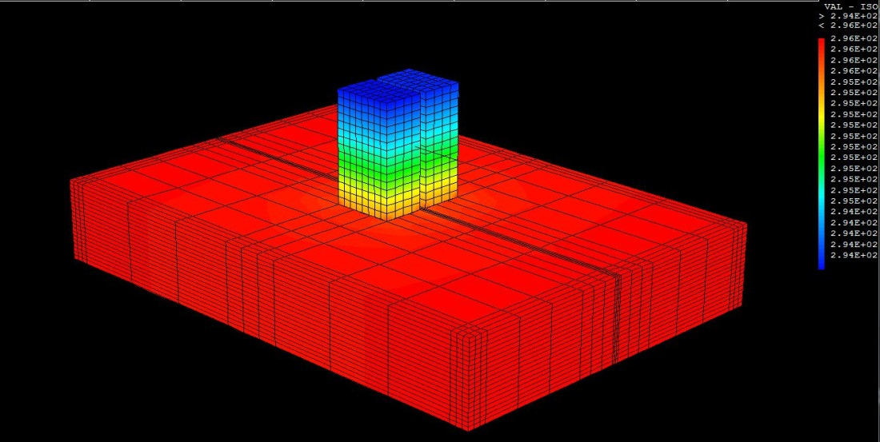
Modélisation numérique
Mise en froid du mandrin
28

Slide 39
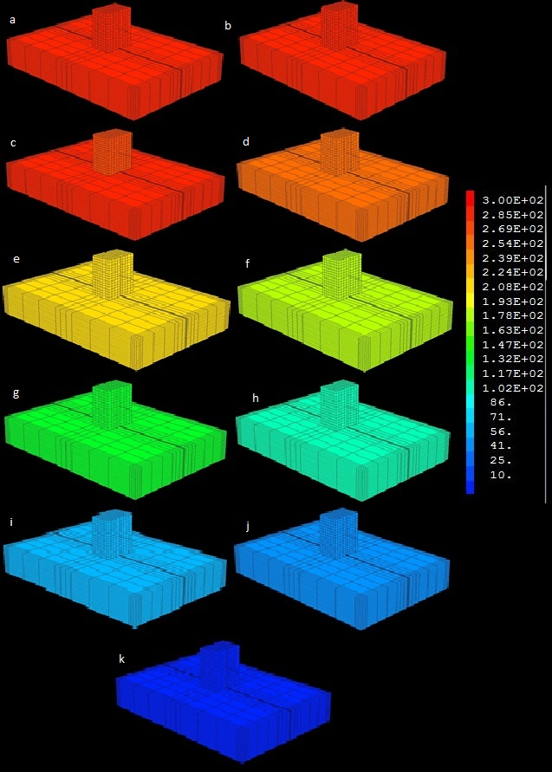
Modélisation numérique
Mise en froid du mandrin
t = 3600s
t = 10800s
t = 17000s
t = 24000s
t = 40000s
t = 50000s
t = 60000s
t = 66000s
t = 71000s
t = 73000s,
t = 74000s
29

Slide 40
Modélisation numérique
Mise en froid du mandrin
30

Slide 41
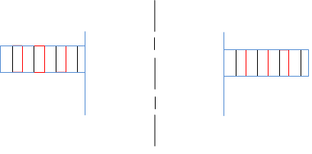
Ouverture sur la fin du stage
Créer le vrai mandrin cylindrique en imposant l’évolution de température déterminée.
Prendre en compte le ruban et déterminer un optimum quant au nombre d’épaisseur pour la future bobine.
31

Slide 42
Conclusion
La restriction de la longueur des busbars est très limitante et empêche le refroidissement en une nuit de la station d’essai.
Cette restriction prise en compte, la section optimale des busbars a été déterminée : 659mm²
D’un point de vu personnel :
Apprentissage d’un nouveau logiciel et d’un nouveau langage
Découverte d’un domaine qui m’était inconnu : la cryogénie
32

Slide 43
Merci de votre attention …

